Slide 1
Asuküla projekt
Robert, Mihkel, Karmo, Joosep

Slide 2
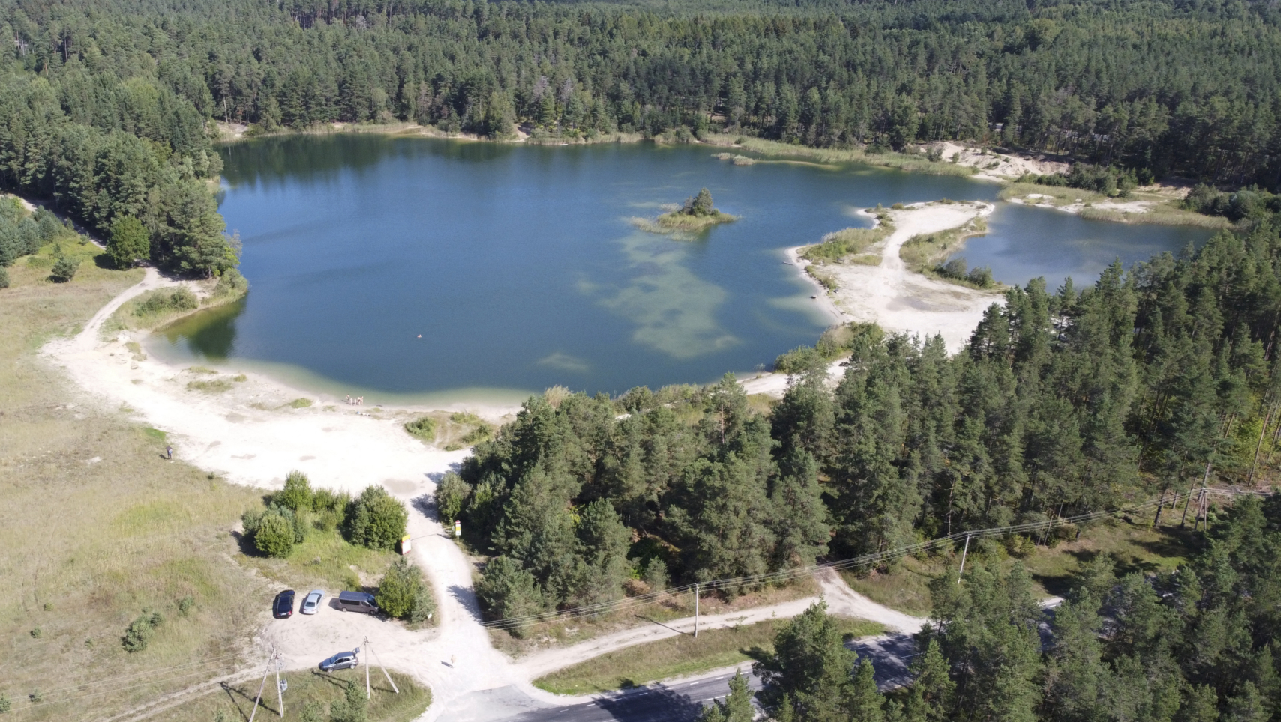
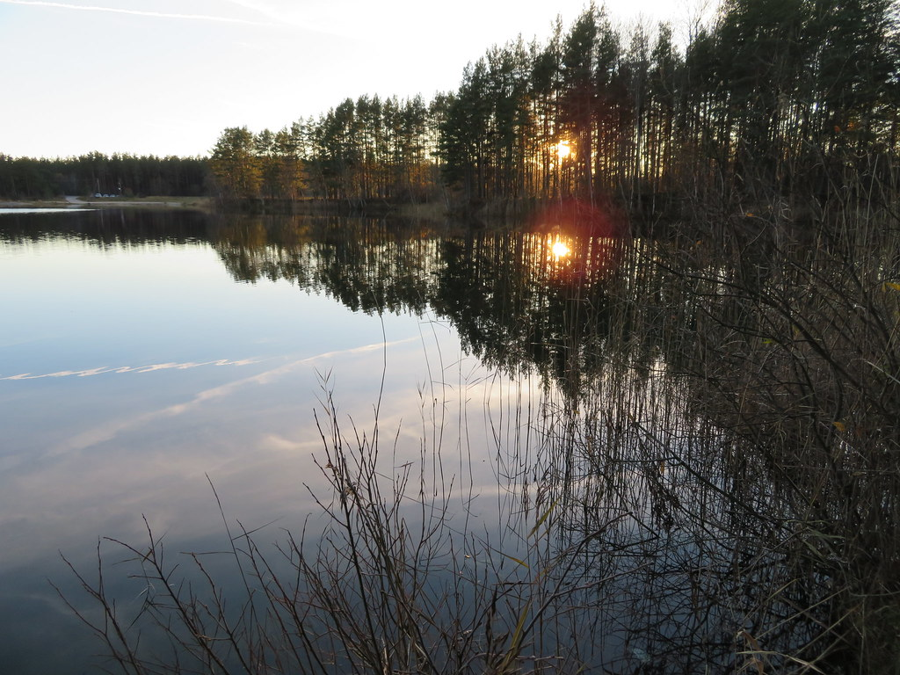
Eripärad
Valgevälja karjäär:
Läänemaa maakonnakeskusele lähedal
Karjääri ainulaadne kuju
Haapsalu-Läänemaa:
Eesti suurim linnuvaatlustorn
Haapsalu pitsikeskus
Haapsalu linnus

Slide 3
SWOT analüüs- karjäär
TUGEVUSED: Ainuke sellelaadne ujumiskarjäär Haapsalus Ainulaadne kuju Vesi läheb kiiresti sügavaks Hea asukoht Parkimisvõimalused Hea turistimagnet | NÕRKUSED: Lühike hooaeg Sõltuv ilmast Kulukas
VÕIMALUSED: Ehitada baar Wake Boarding SUP lauad Lauatennise laud Firmapidude korraldamine Discgolf | OHUD: Maa kuulub riigile Riik tahab kaevandama hakata Ilmaolud Kulu võib suurem olla, kui tulu

Slide 4
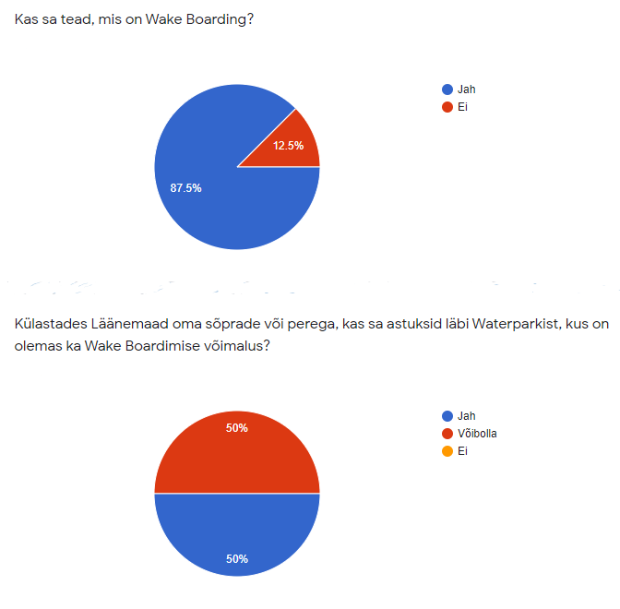
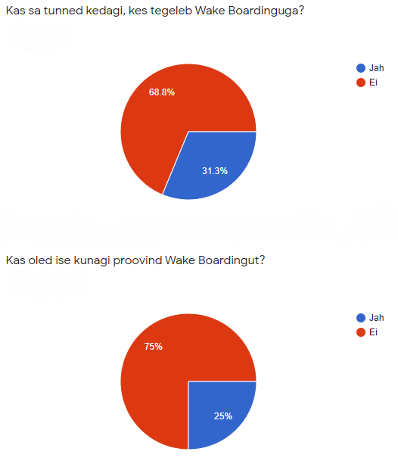
Küsitlus

Slide 5
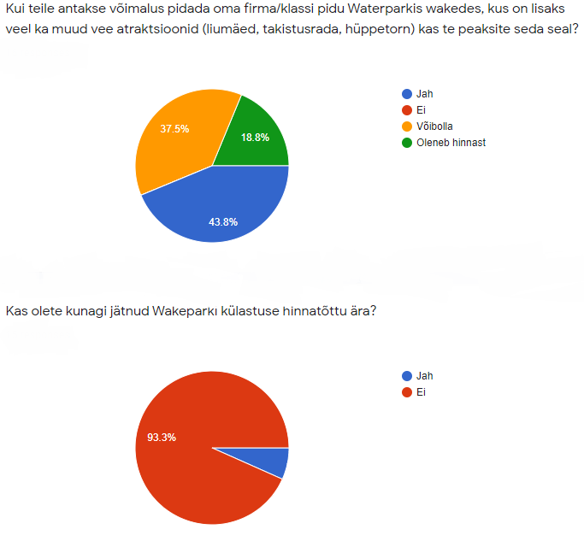
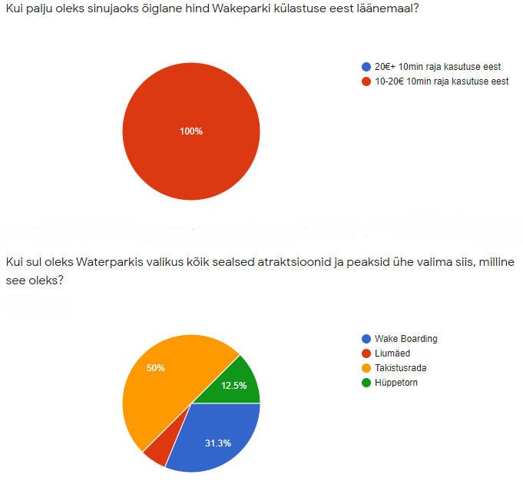
Küsitlus

Slide 6
Küsitluse analüüs
Vastajaid oli 124.
Inimesed oleksid nõus maksma 10 kuni 20 eurot 10 minuti raja kasutuse eest.
Inimesed sooviksid Wake Pargis kõige rohkem näha takistusradasid ning Wake Boardingut.
Enamus inimesi oleksid nõus või mõtleksid selle peale, et seal teha klassi - või firmapidusid.

Slide 7
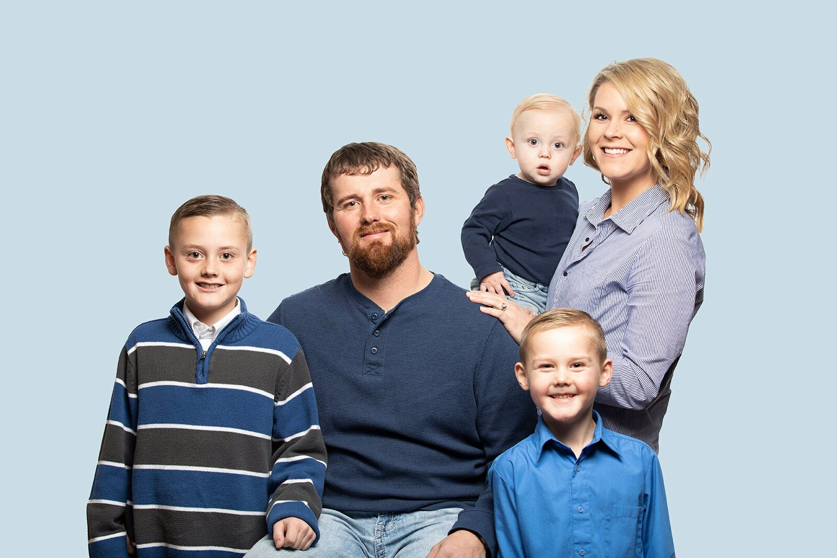
Kes on tarbija?
Tarbija on iga inimene, aga kõige rohkem külastaksid seda pered ja noored/lapsed.

Slide 8
Meie idee
Meie idee on leida kasutus vanale Valgevälja kärjäärile Haapsalus. Samuti tuua Läänemaale rohkem turiste ja tutvustada inimestele wake boardimist. Samuti luua koht Läänemaal, kus on võimalik pidada firma- või klassipidusid.

Slide 9
Tööd
Vetelpäästja
Kohvikus töötaja
Wakeboardi instruktor
Varustuse rentija
Tehnik

Slide 10
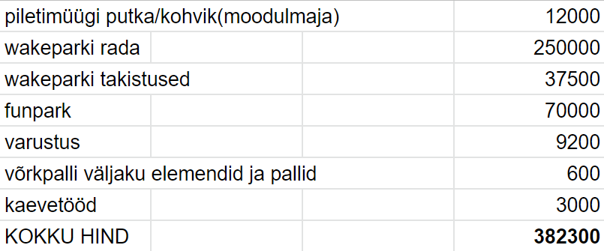
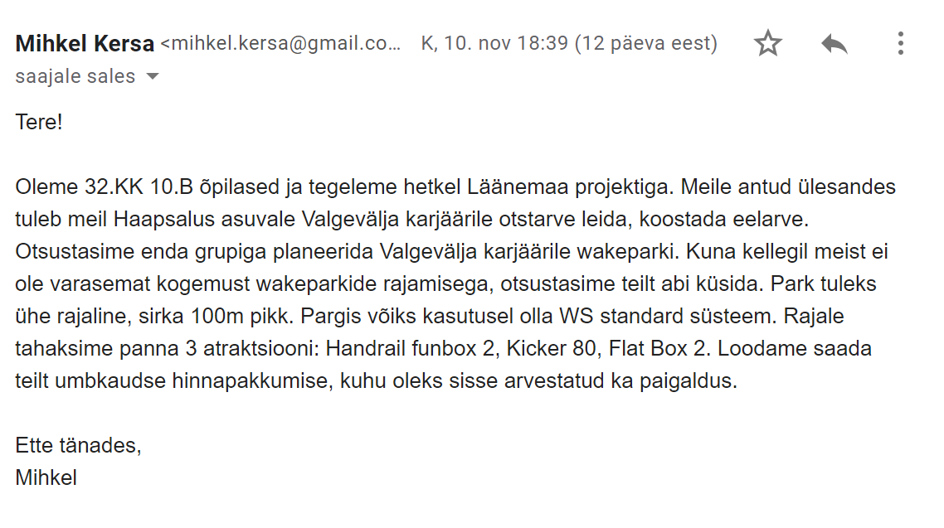
Maksumus

Slide 11
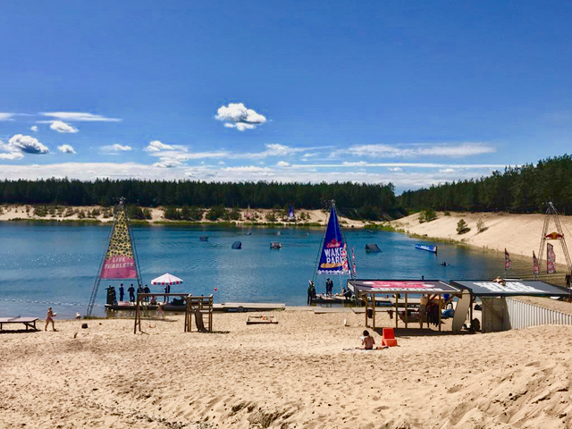
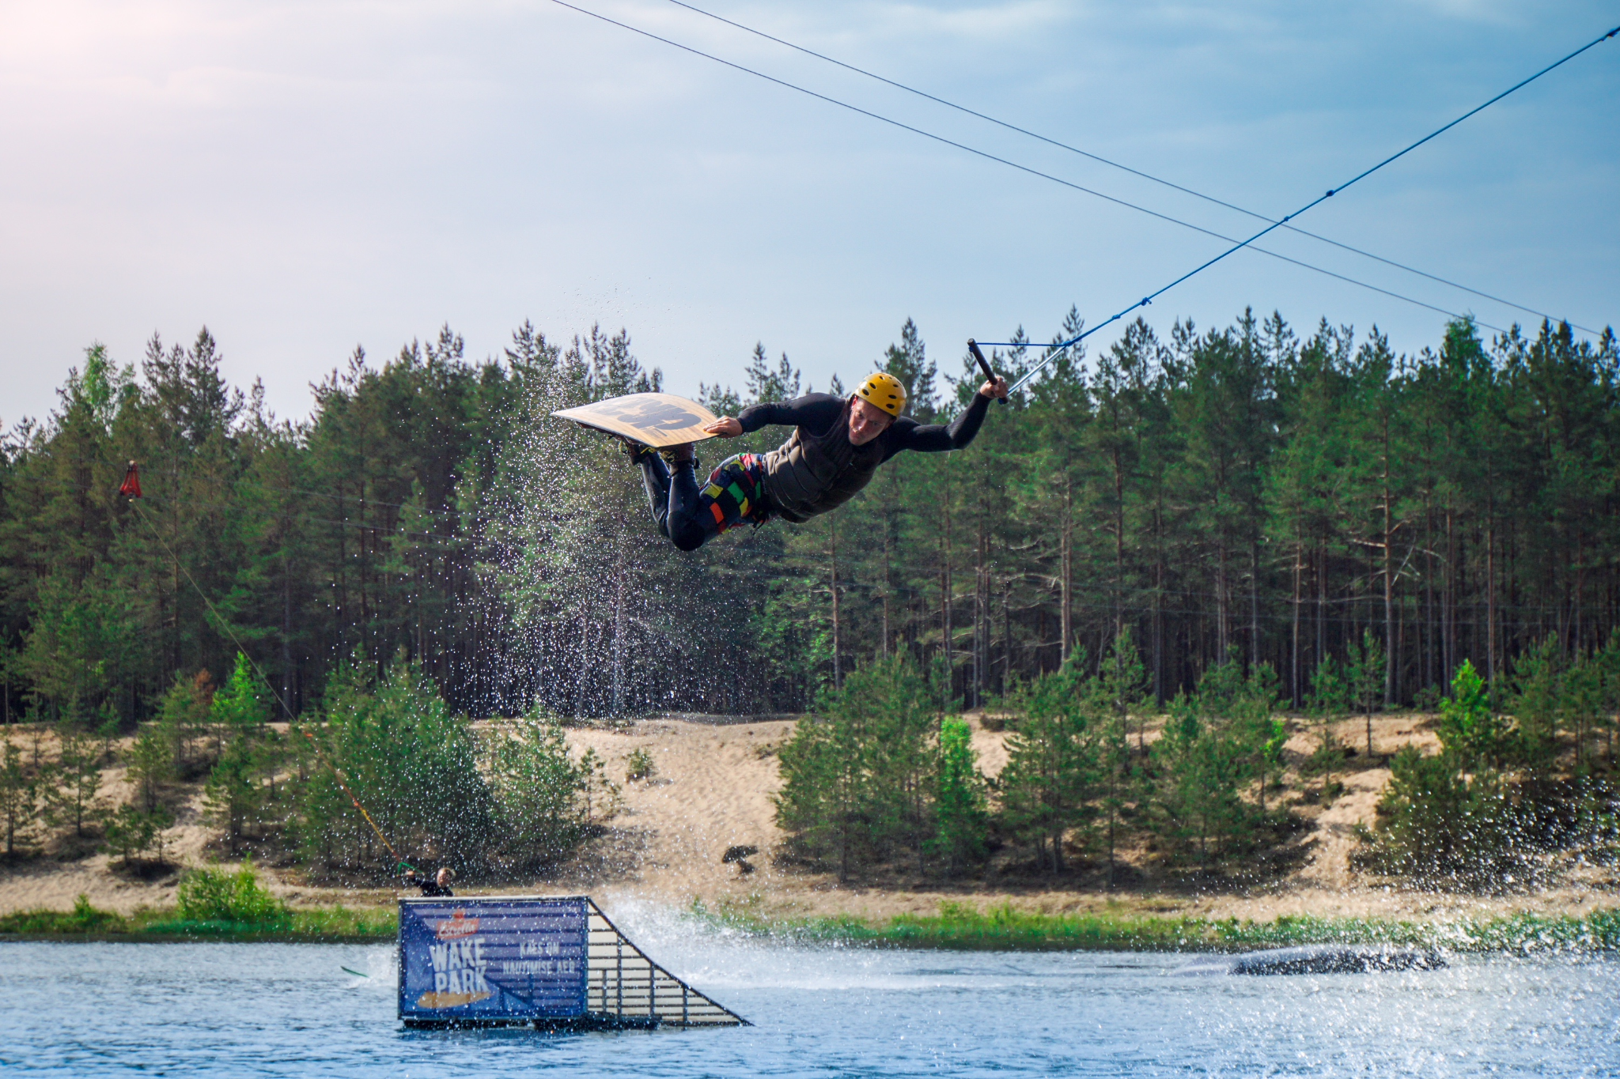
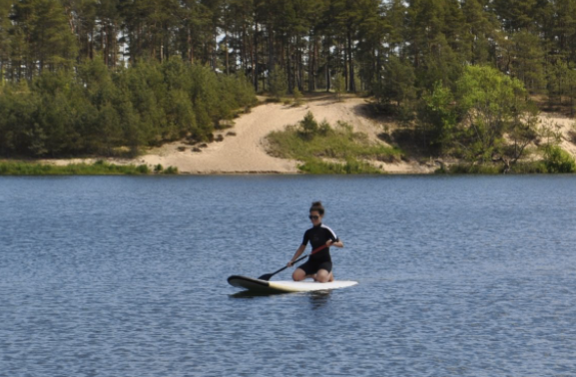
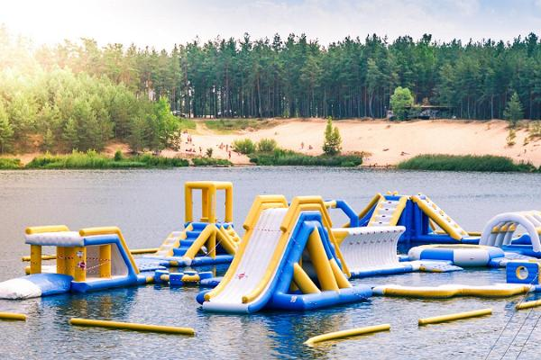
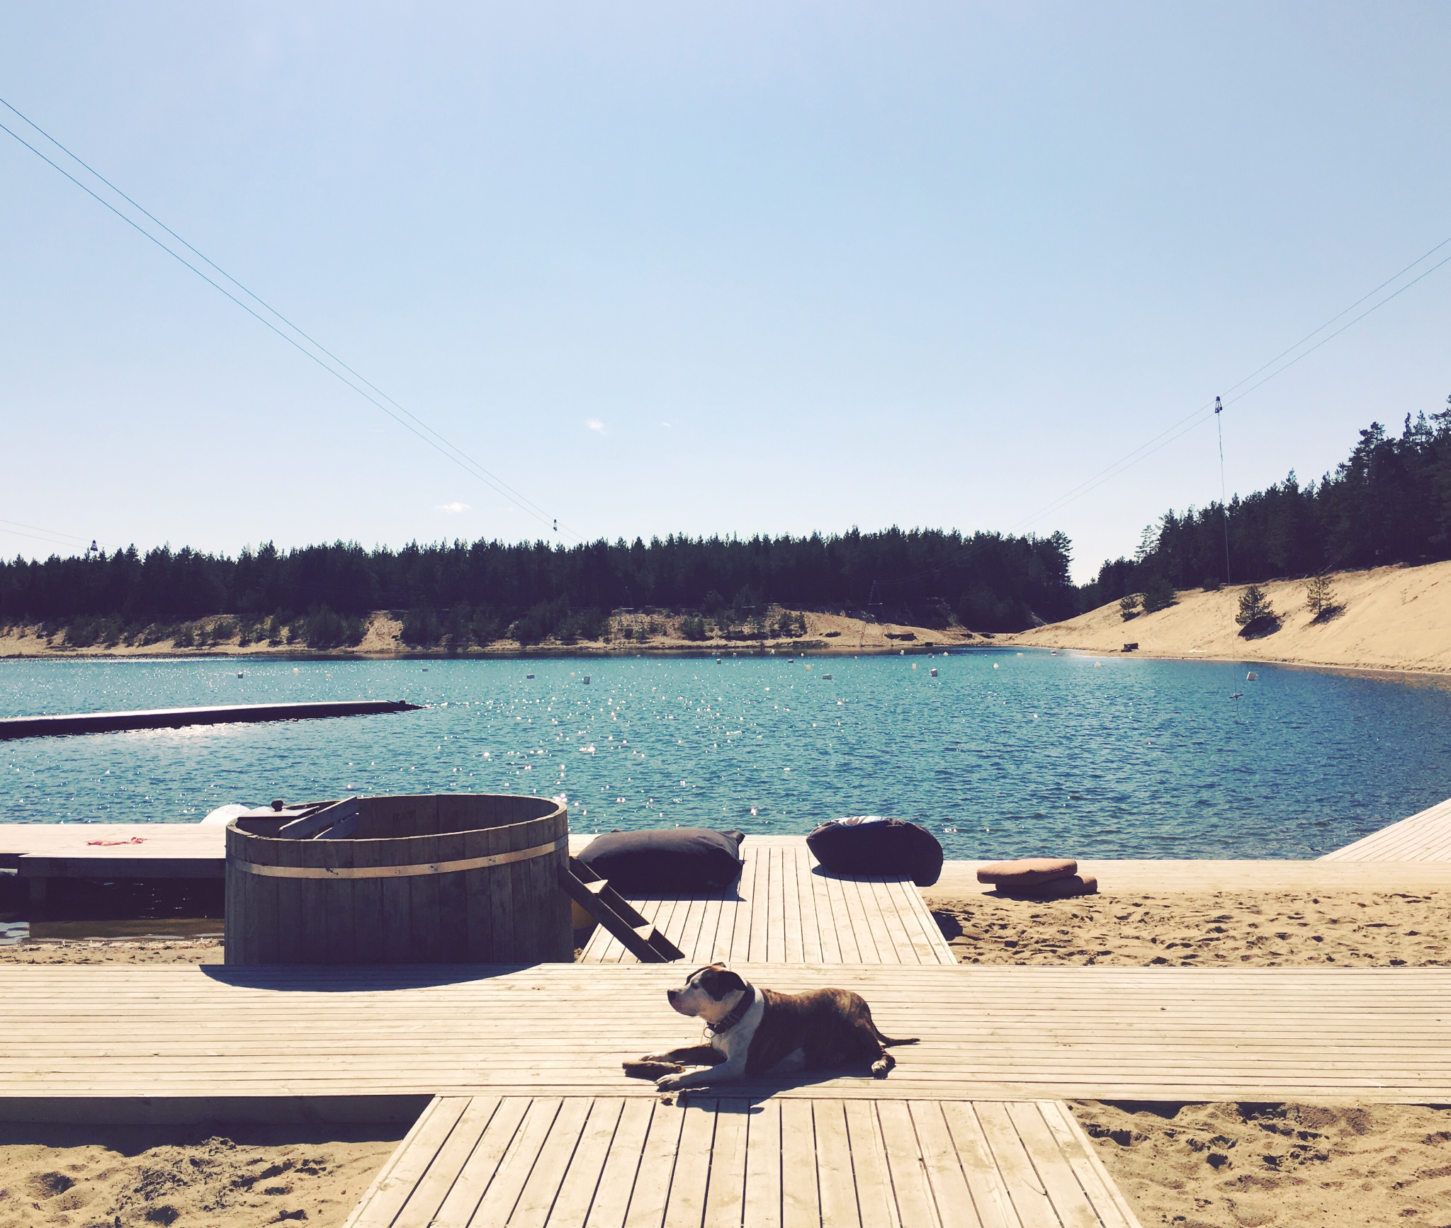
Prototüüp
Männiku Wakepark

Slide 12
Idee väärtus ja heategu maailmale
Uued töökohad
Rohkem turiste Läänemaale
Tegevust igale vanusele

Slide 13
Tutvustav video
https://youtu.be/_Cm8dzVmiuk

